Slide 1

Transición a Data Science
Montserrat Labrada

Slide 2
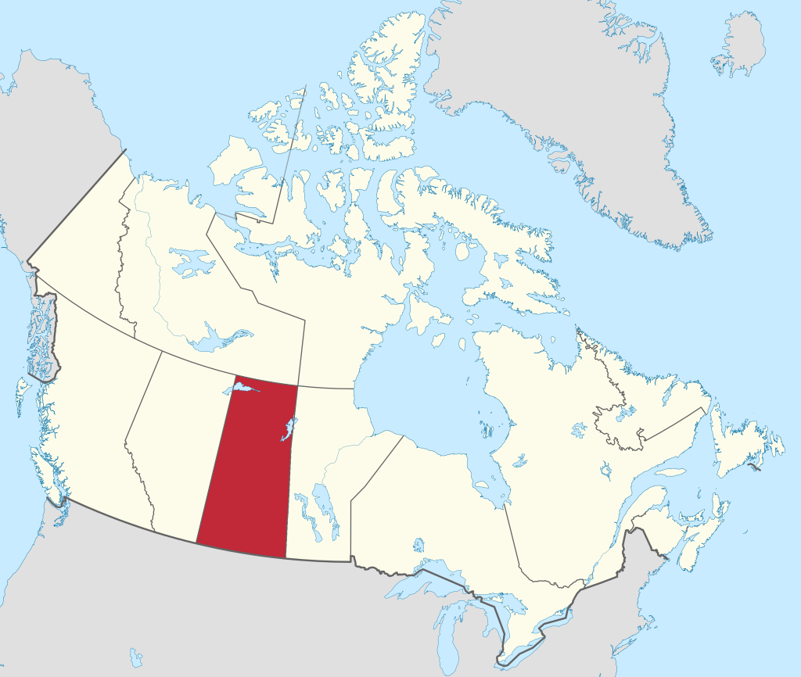
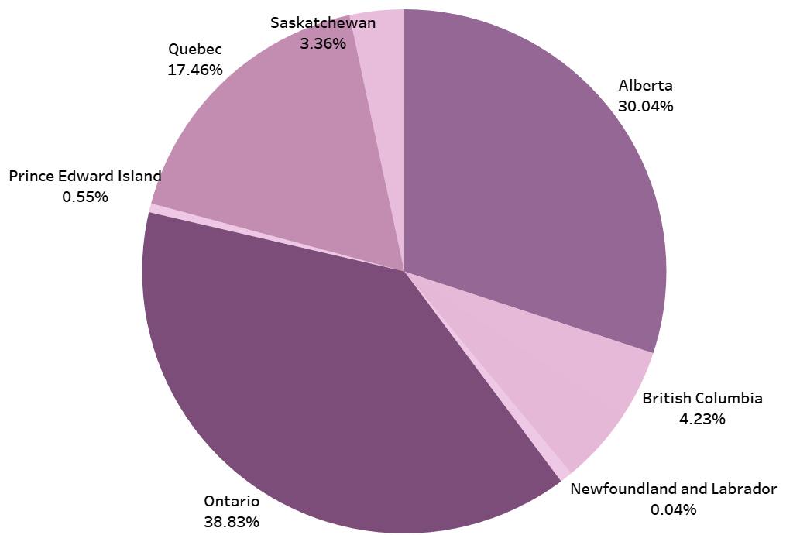
Saskatchewan
PIB – Industria Manufactura Química

Slide 3
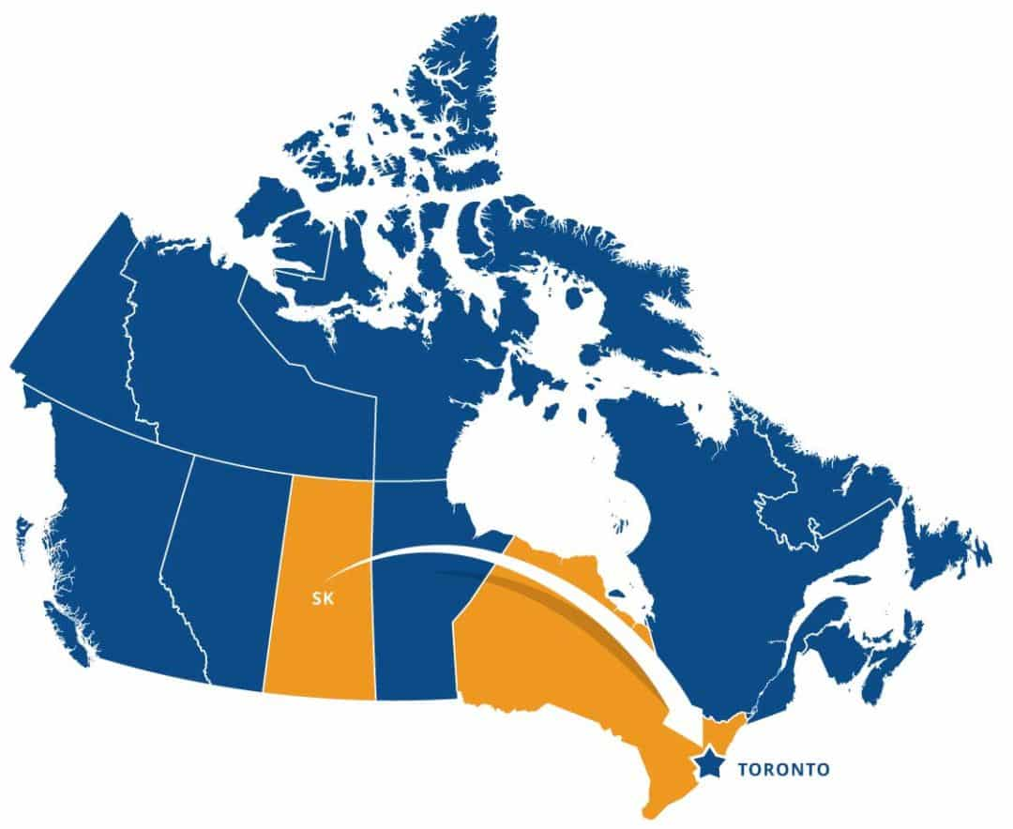

Ing. Proyectos
Septiembre 2019

Slide 4



Julio 2020

Slide 5
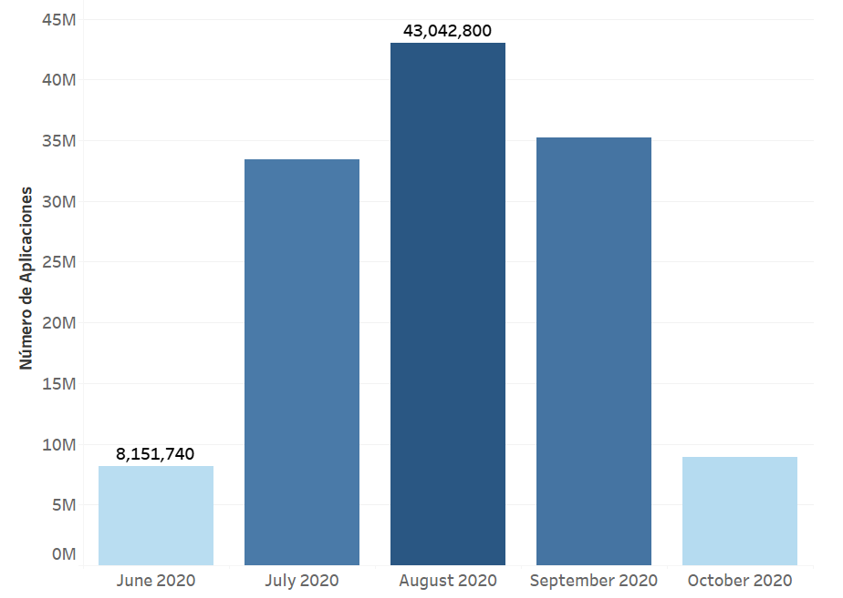
Canada Emergency Response Benefit (CERB)
$2,000 CAD / Mes
Tasa de Desempleo :
13.7%
Notes:
Dato curioso

Slide 6



1,000 Aplicaciones después…
Notes:
Ya sin trabajo, me toco aplicar

Slide 7

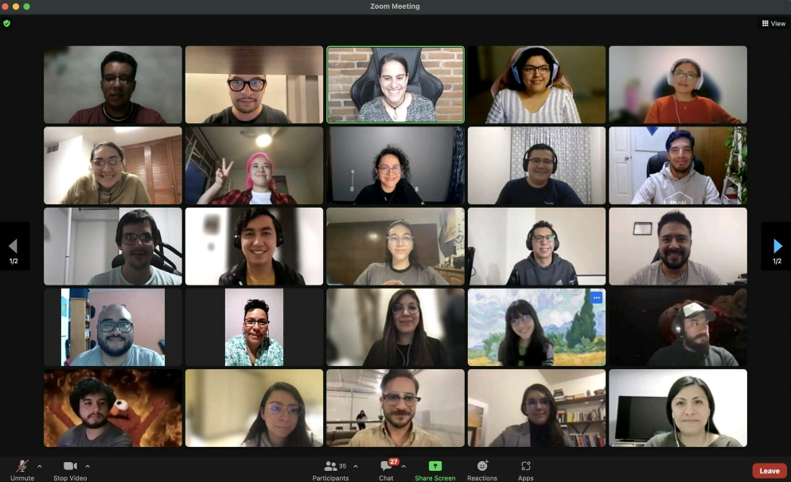
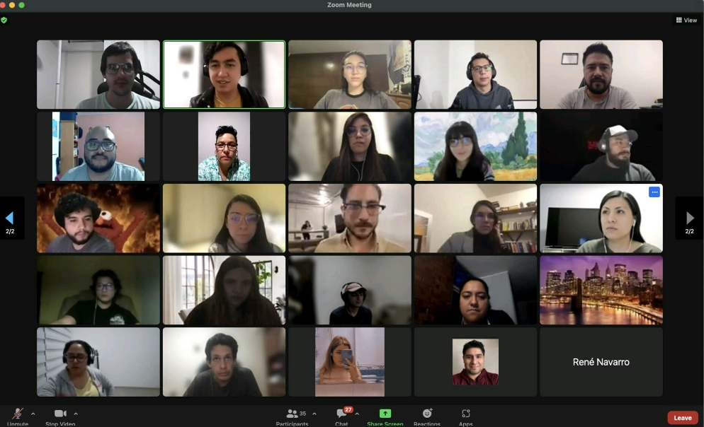
Septiembre 2022
Notes:
Próximos a graduarnos

Slide 8
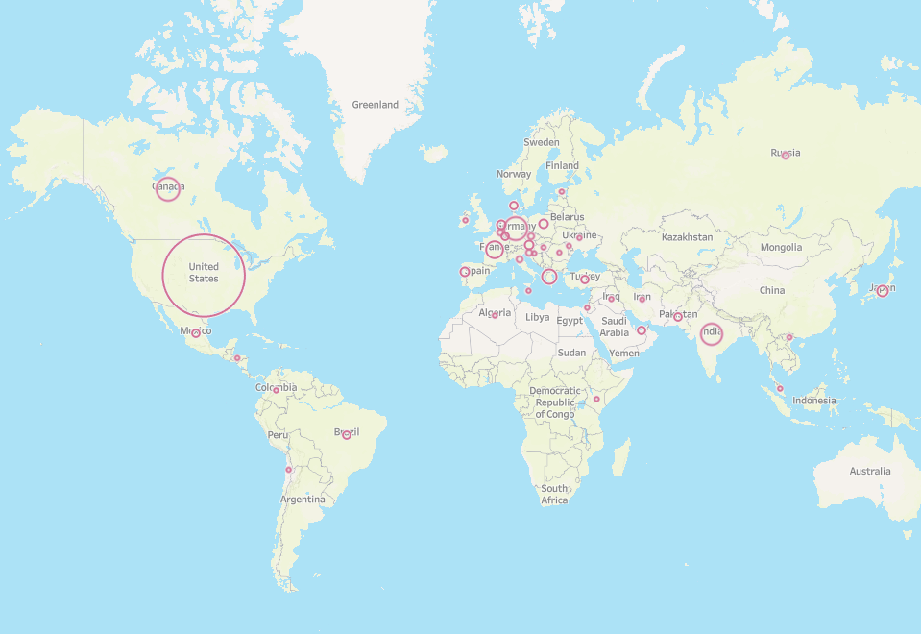
Países con Mayor Cantidad de Vacantes en D.S.

Slide 9
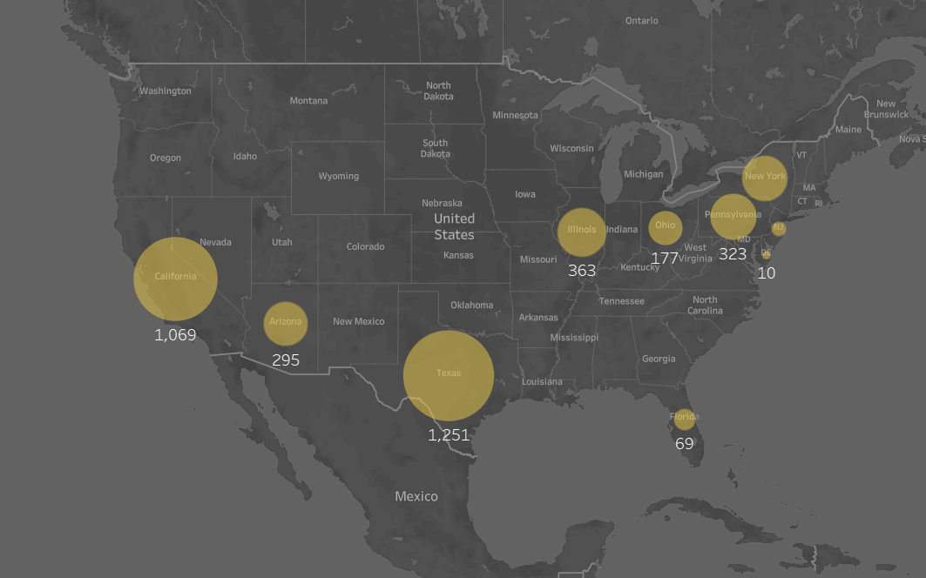
Estados (US) con mayor número de vacantes en D.S.
Notes:
2021-2022

Slide 10
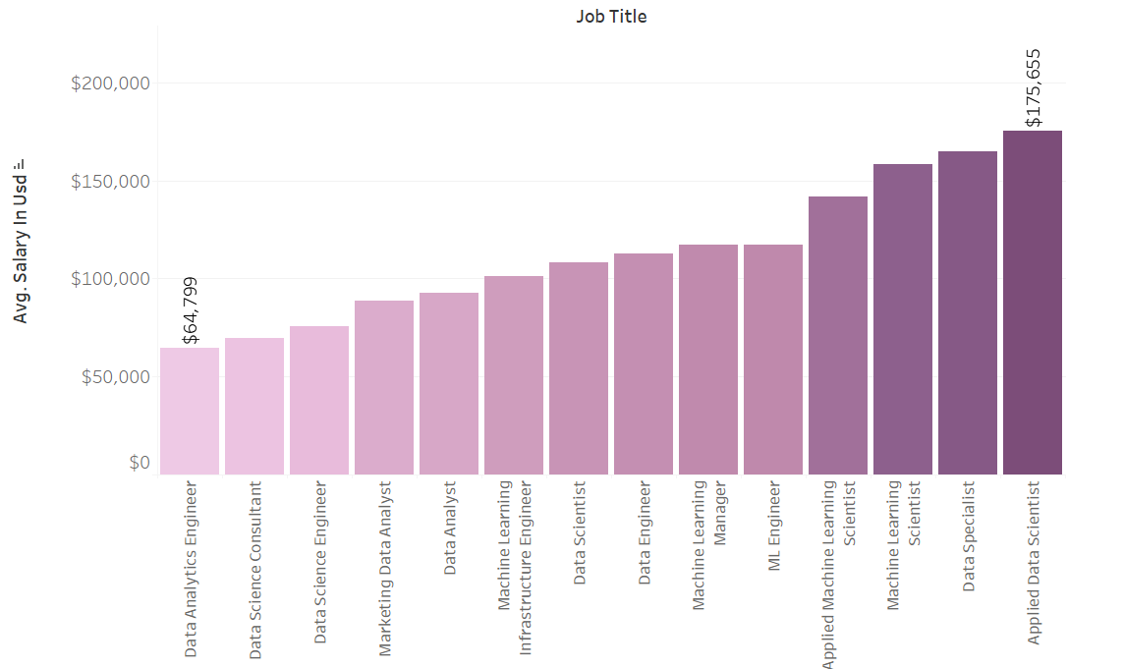
Salario Promedio por Posición

Slide 11
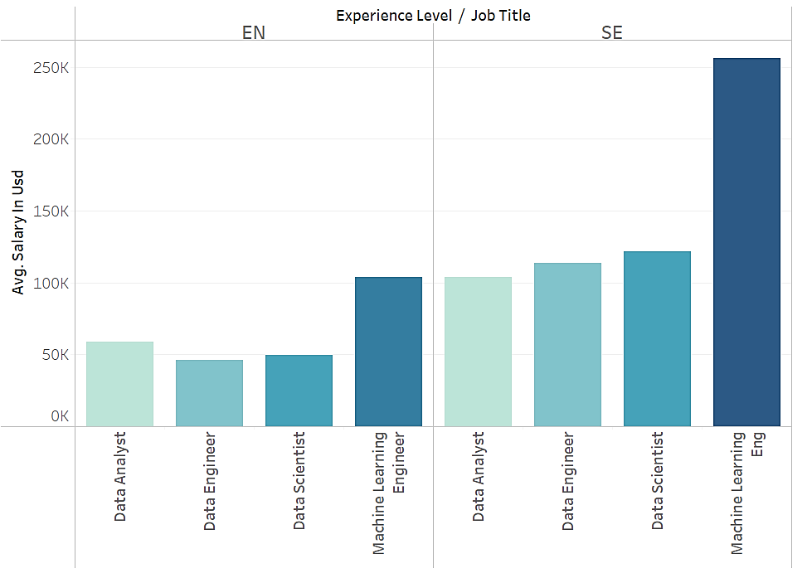
Salario Promedio de acuerdo a nivel de Experiencia

Slide 12
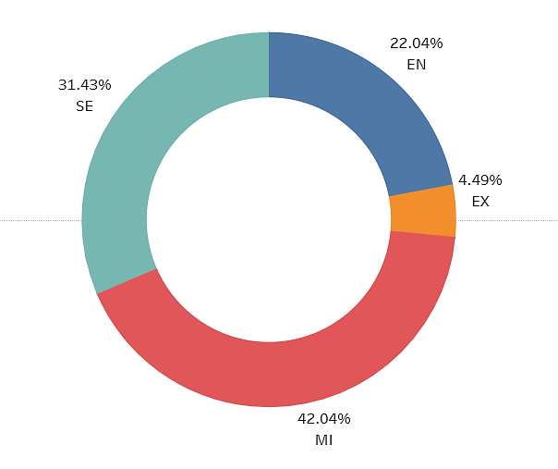
Número de ofertas por nivel de Experiencia
Notes:
Intermedio
senior

Slide 13
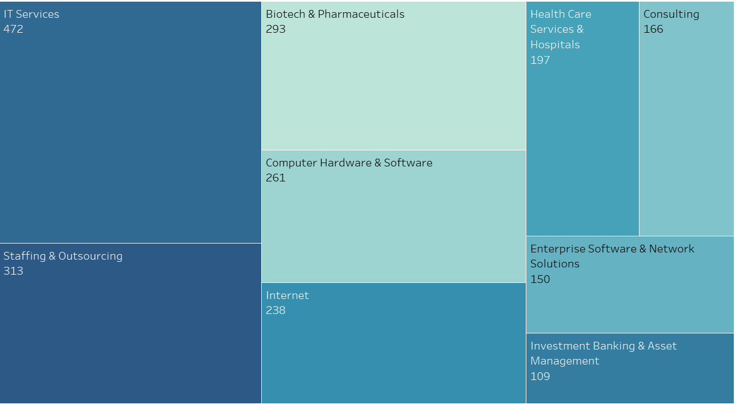

Industrias con ofertas en D.S.
Notes:
Intermedio
senior

Slide 14



